Slide 1
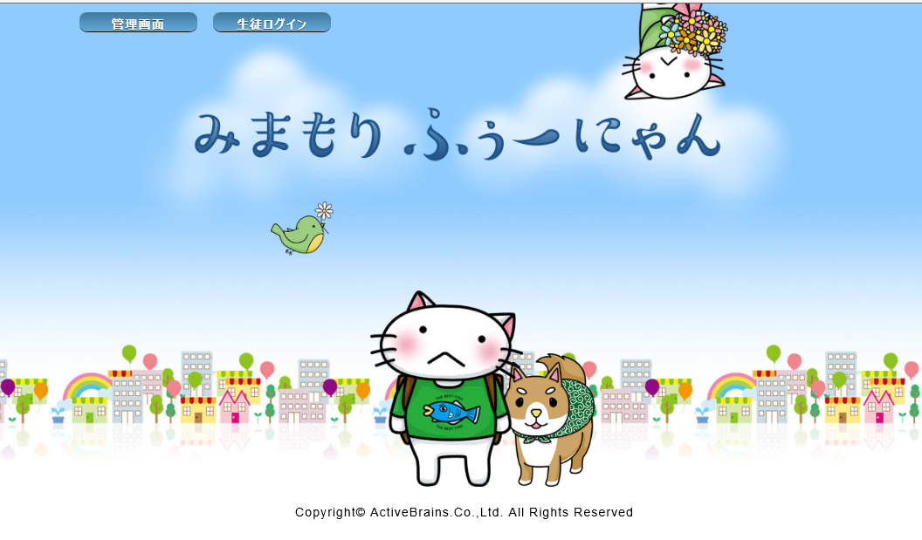
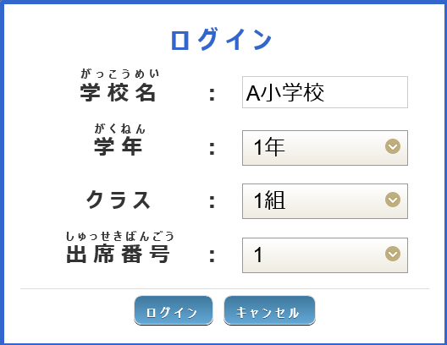
ログイン 児童・生徒
2016年 12月 2日
◆初回ログイン
初回ログイン時のみ性別も入力する。
◆エラーメッセージ
入力されていない項目があれば、エラーメッ
セージを表示する。
① 「生徒ログイン」ボタンをクリックすると、ログイン画面が表示される。
② 児童・生徒は、所属の学年、クラス、出席番号、性別を設定する。
③ 学校名・学年・クラス：種別から、小学校、中学校で絞り込み表示する。
④ 「ログイン」ボタンをクリックすると質問のテーマ画面が表示される。
⑤ エラーの場合は、エラーメッセージを表示する。

Slide 2
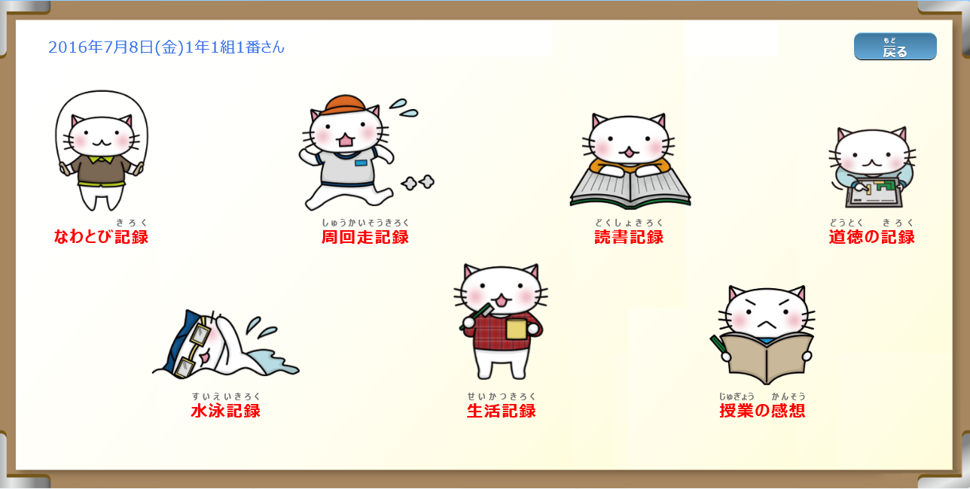
テーマ選択メニュー 児童・生徒
2016年 12月 2日
◆生活記録のアイコンをクリックする
① 実施中のテーマがアイコンで表示される。
② 生活記録のアイコンをクリックすると期間、生徒に応じて質問画面へ遷移する。

Slide 3
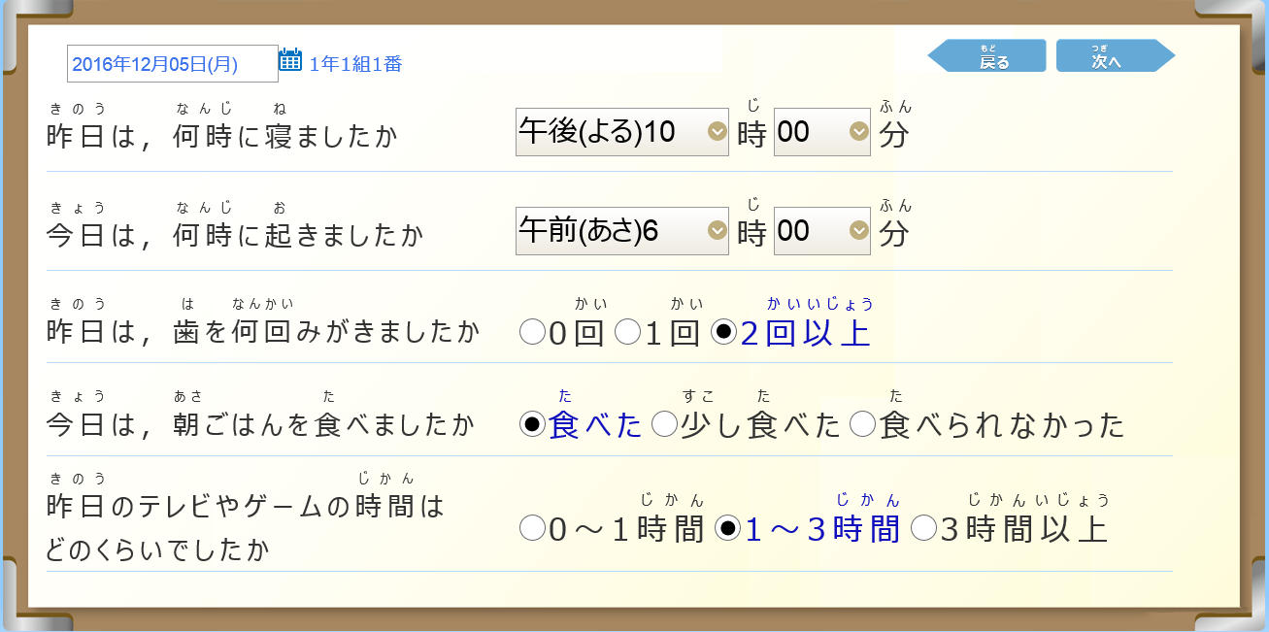
質問画面 児童・生徒
2016年 12月 2日
① 質問画面が表示される。
② 左上のカレンダーアイコンを押すと、回答する日付を変更できる。
③ 質問の回答が入力できる。
④ 戻るボタンを押すと、メニュー画面に遷移し、次へボタンを押すと、確認画面に遷移する。

Slide 4
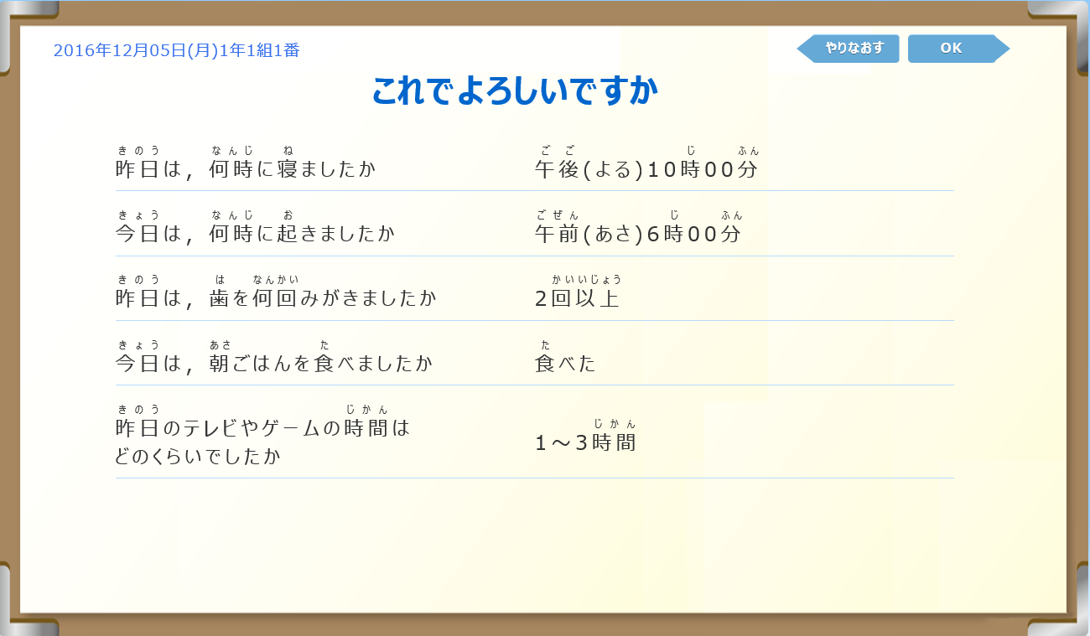
回答確認画面 児童・生徒
2016年 12月 2日
① 回答の確認が表示される。
② やりなおすボタンを押すと、質問画面に遷移し、ＯＫボタンを押すと、みまもりキャラ画面に遷移する。

Slide 5
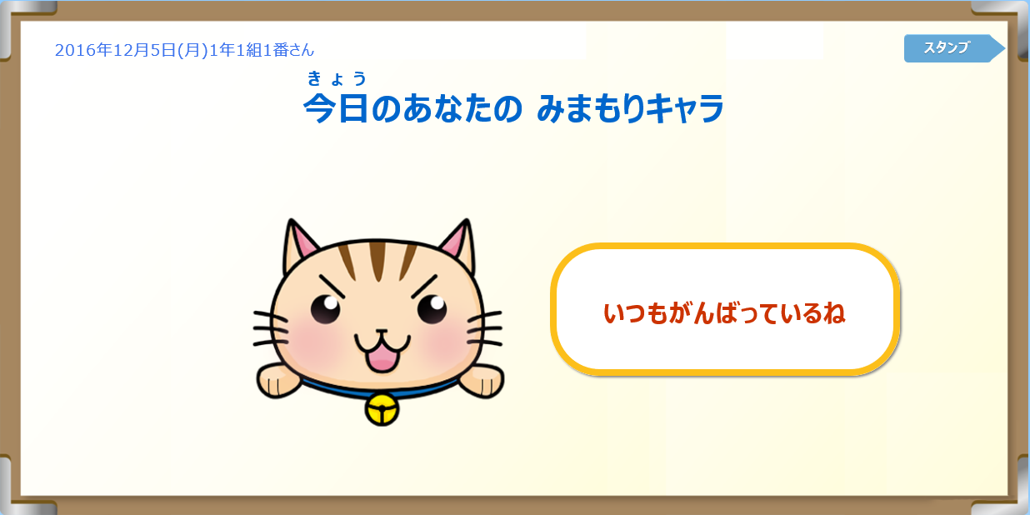
みまもりキャラ画面 児童・生徒
2016年 12月 2日
① 今日のみまもりキャラが表示される。
② スタンプボタンを押すと、スタンプ画面に遷移する。

Slide 6
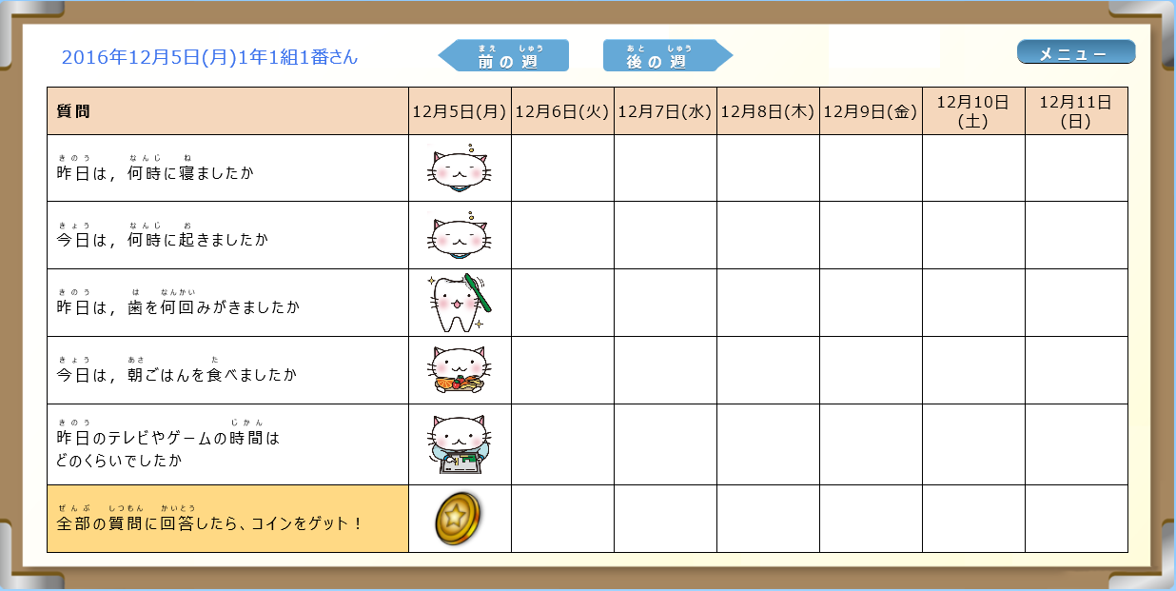
スタンプ画面 児童・生徒
2016年 12月 2日
① 今週分の回答のスタンプが表示される。
② 前の週ボタンを押すと先週分、次の周ボタンを押すと次週分が表示される。
③ メニューボタンを押すと、メニューが表示される。

Slide 7
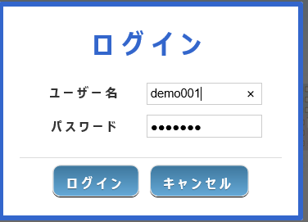
ログイン 管理者
2016年 12月 2日
① 管理画面ボタンをクリックすると、ログイン画面が表示される。
② ユーザ名、パスワードを入力し、ログイン画面を押すと、管理者メニュー画面に遷移する。

Slide 8
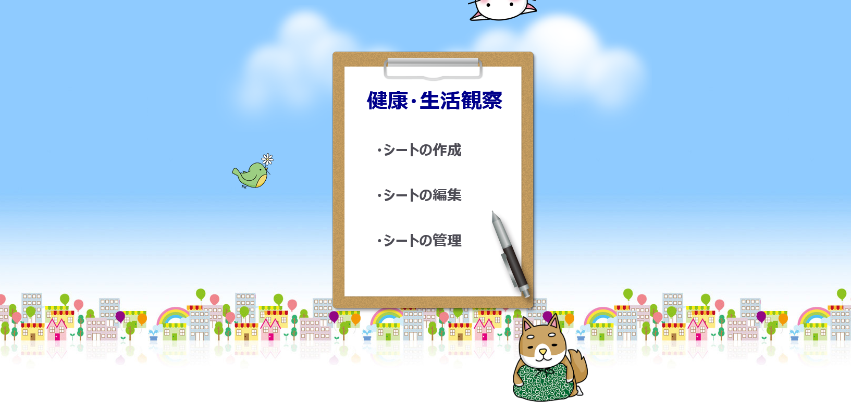
メニュー画面 管理者
2016年 12月 2日
① 管理者メニュー画面が表示される。
② シートの管理ボタンを押すと、生活観察シートの閲覧画面に遷移する。

Slide 9
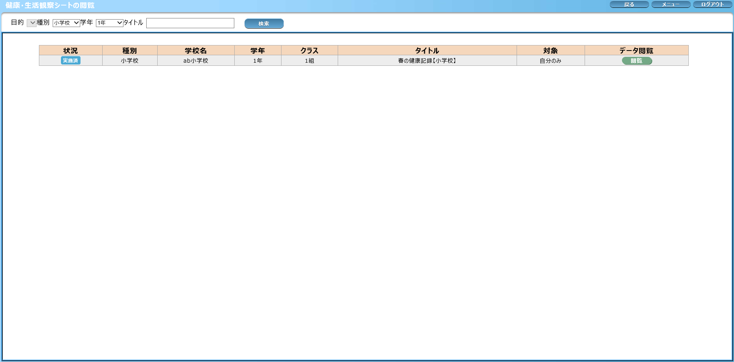
健康・生活観察シートの閲覧画面 管理者
2016年 12月 2日
① 健康・生活観察シートの一覧が表示される。
② 健康・生活観察シートの閲覧ボタンを押すと、健康・生活観察シートの閲覧画面に遷移する。

Slide 10
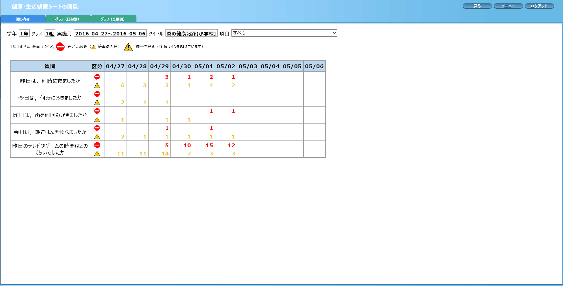
健康・生活観察シートの閲覧（回答内容） 管理者
2016年 12月 2日
① 健康・生活観察シートの一覧が表示される。
② 児童・生徒の回答内容に応じて、声かけが必要な数字、様子を見る数字が表示される。（様子を見る回答が３日続いたら声かけが必要な数字になる）
③ タブのグラフ（日付別）ボタンを押すと、日付別棒グラフが表示され、グラフ（全期間）ボタンを押すと、全期間グラフが表示される。

Slide 11
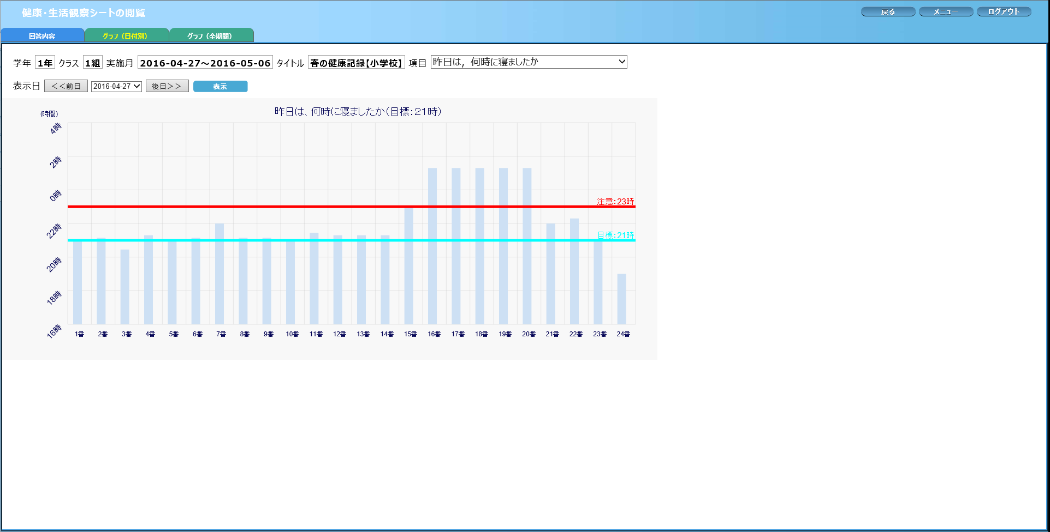
健康・生活観察シートの閲覧（グラフ（日付別）） 管理者
2016年 12月 2日
① 健康・生活観察シートの日付別グラフが表示される。
② 表示日の項目の回答が棒グラフで表示される。
③ 項目のセレクトタグを変更すると、グラフの項目が変更され、表示される。
④ 表示日を変更し、表示ボタンを押すと、表示日のグラフが表示される。
⑤ タグの回答内容ボタンを押すと、回答内容の項目が表示され、グラフ（全期間）ボタンを押すと、全期間グラフが表示される。

Slide 12
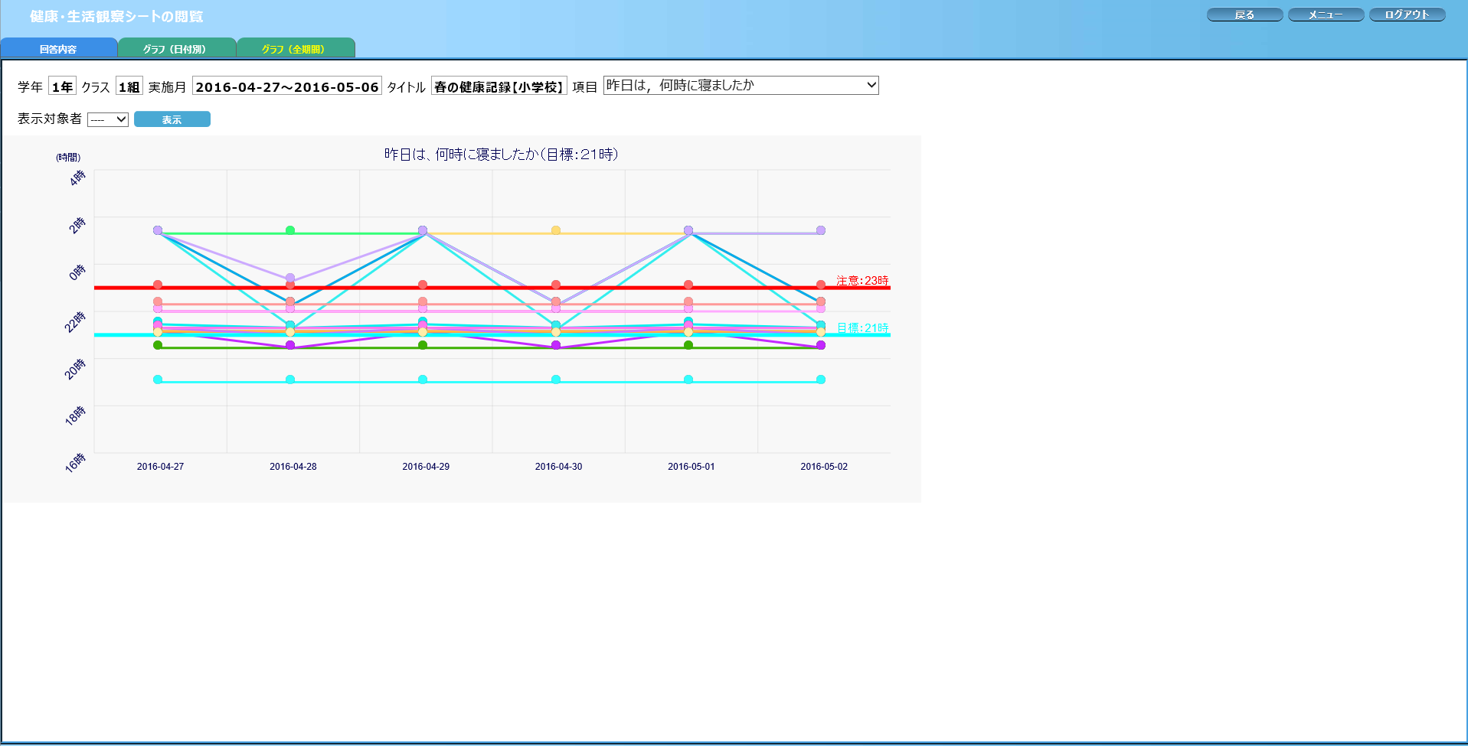
健康・生活観察シートの閲覧（グラフ（全期間）） 管理者
2016年 12月 2日
① 健康・生活観察シートの全期間グラフが表示される。
② 全期間の回答の内容が折れ線グラフで表示される。
③ 項目のセレクトタグを変更すると、グラフの項目が変更され、表示される。
④ 表示対象者を選択し、表示ボタンを押すと、表示対象者のみの表示となる。
⑤ グラフにマウスをあて、クリックすると、対象者のみの表示となる。
⑥ タグの回答内容ボタンを押すと、回答内容の項目が表示され、タブのグラフ（日付別）ボタンを押すと、日付別棒グラフが表示される。

